Slide 1
Викторина о животных живого уголка
( по фильму)

Slide 2
Вопрос 1
Каких животных вы узнали в фильме?

Slide 3
Проверь себя.
Золотые рыбки
Морская свинка
Красноухие черепахи
Хорёк
Жаба
Попугай карелла
Курица
Насекомые
Крыса
Сирийский хомяк
Джунгарский хомяк
Чилийская белка
Кролик
Черепаха трионикс

Slide 4
Вопрос 2
Какие животные смогли построить «живую пирамидку»?

Slide 5
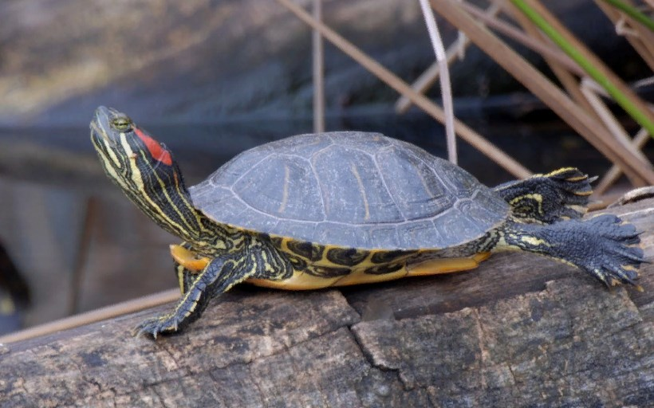
Проверь себя
Красноухие черепахи.
Своё название красноухая черепаха получила за то, что вдоль её головы от глаз до шеи расположилась красно-оранжевая полоса. А уши скрыты под кожей.

Slide 6
Вопрос 3
Какие рыбки жадно набросились на предложенный корм?

Slide 7
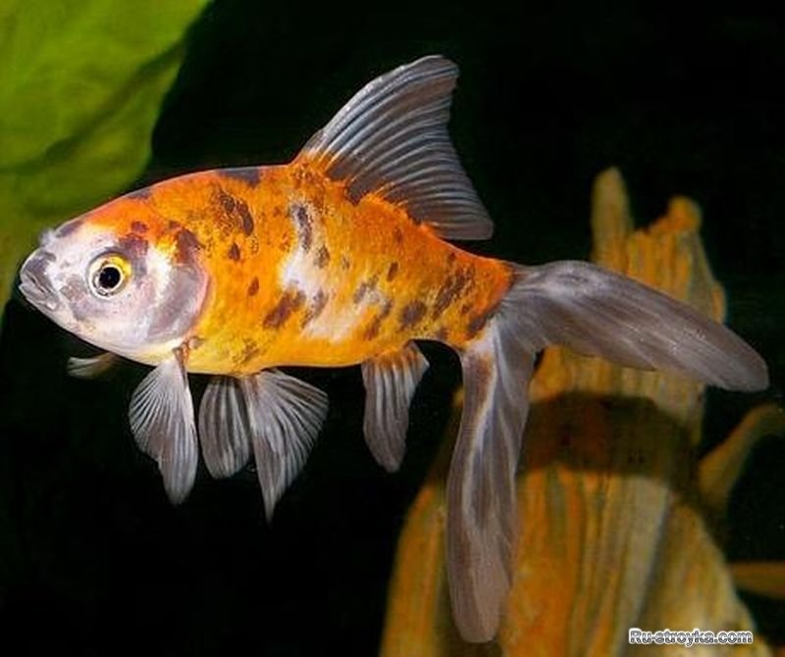
Проверь себя
Золотые рыбки
Золотые рыбки отличаются великолепным обонянием. Они способны почуять еду в воде на огромном расстоянии.
В отличие от большинства рыб, зрение у золотых рыбок превосходное — они различают цвета даже лучше, чем люди

Slide 8
Вопрос 4
Какие два совершенно разных животных прекрасно уживались в одной клетке?

Slide 9
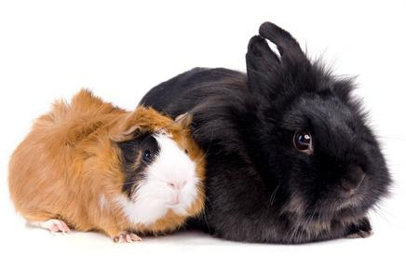
Проверь себя
Кролик и морская свинка
Свинки с кроликами могут дружно жить, привязываются друг к другу. 1. Клетка должна быть большой. 2. Животные обязательно должны быть разнополые

Slide 10
Вопрос 5
Какое животное может есть с вилки, любит купаться и гулять по снегу?

Slide 11
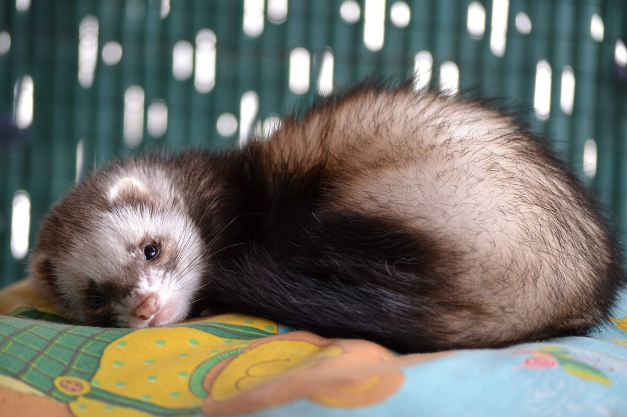
Проверь себя
Хорёк
Вне сомнений, хорьки - это одни из самых забавных существ, которых содержат в качестве домашних животных. Они любознательны, игривы и любят разнообразные взаимодействия со своими владельцами

Slide 12
Вопрос 6
Какие малыши уместились в ладошке?

Slide 13
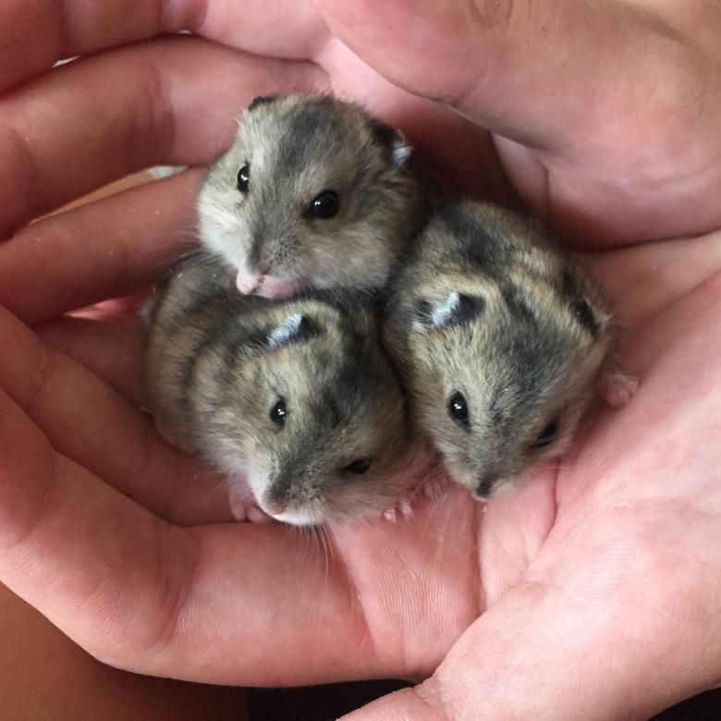
Проверь себя
Джунгарские хомячки
Джунгарские хомячки очень чистоплотны и практически не издают запаха. Они подходят даже для семьи с маленькими детьми – могут подолгу спать на руках и обожают, когда их гладят. Это очень общительные и милые питомцы, с черными внимательными глазками-бусинками и настороженными ушками. Обращаться с любимцами нужно осторожно – они очень хрупкие.

Slide 14
Вопрос 7
Кто любит бегать в колесе?

Slide 15
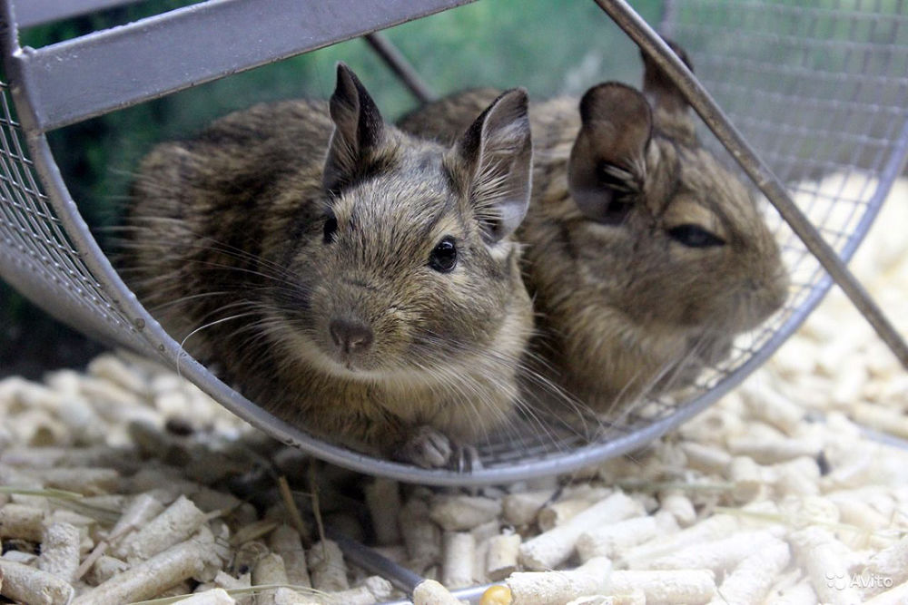
Проверь себя
Чилийская белка или дегу
Дегу нуждаются в физической активности. В дикой природе в день дегу преодолевают довольно большие расстояния в поисках пищи. И в условиях неволи необходимо давать выход их неиссякаемой энергии. Купите и установите к клетке колесо – дегу быстро к нему привыкают и с удовольствием крутятся.

Slide 16
Вопрос 8
Кто любит играть с колокольчиком?

Slide 17
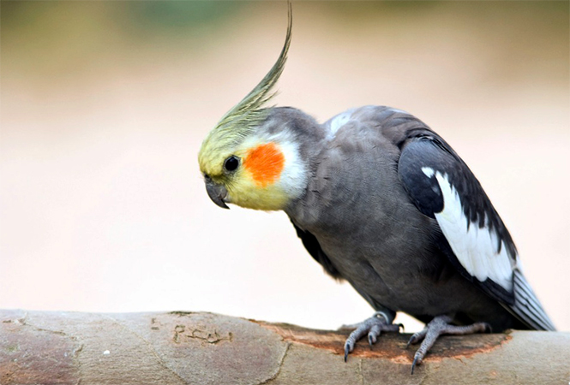
Проверь себя
Попугай корелла
Корелла является говорящей птицей, они способны разучить до 300 слов. Их интеллект аналогичен интеллекту 3-4-х летнего ребенка

Slide 18
Вопрос 9
Кто любит кататься на черепахе?

Slide 19
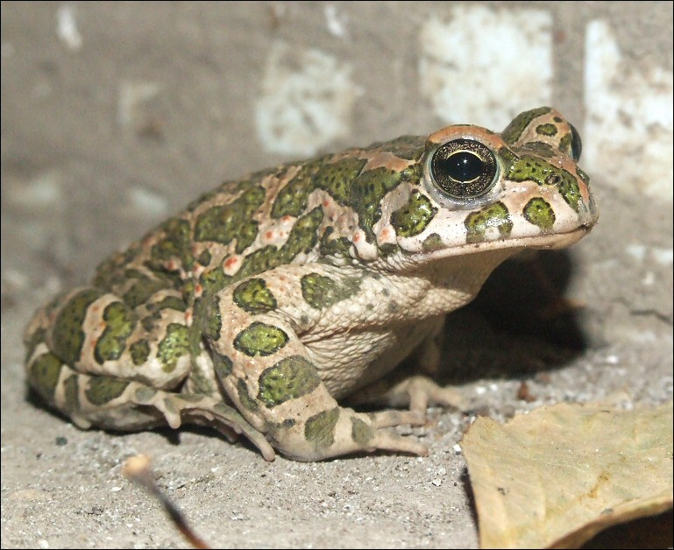
Проверь себя
Жаба зелёная
В старину жаб бросали в молоко, чтобы оно не прокисало. Во времена отсутствия холодильников это было вполне оправдано . Биологи доказали, что кожа жаб вырабатывает природные антибиотики, убивающие бактерии и не дающие молоку прокиснуть. Так что их кожа лечебна, а слух о бородавках – это просто сказка.

Slide 20
Выбирай то домашнее животное, которое тебе нравится. Каждый из них может стать тебе настоящим другом. Но, помни: мы в ответе за тех, кого приручили. В ответ на заботу, ласку и любовь каждый из них ответит тебе взаимностью. Приглашаем в наш живой уголок!

